Slide 1
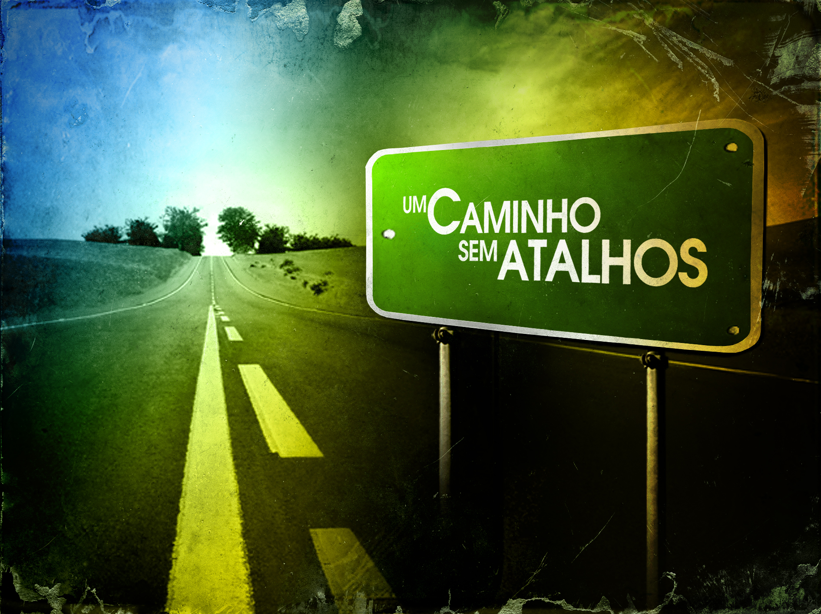

Slide 2

DO SÁBADO PARA
O DOMINGO

Slide 3
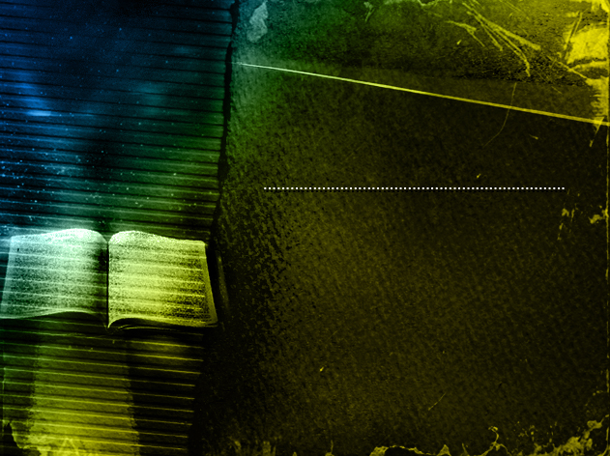
POR QUE FALAR DE UM DIA ESPECÍFICO?
As religiões observam.
A origem é Deus

Slide 4
JESUS ACUSADO DE NÃO GUARDAR O SÁBADO

Slide 5
JESUS ACUSADO DE NÃO GUARDAR O SÁBADO
João 5:18
“Não somente violava o sábado, mas também dizia que Deus era seu próprio pai, fazendo-se igual a Deus.”

Slide 6
JESUS DECLARA QUE ELES É QUE NÃO GUARDAM O SÁBADO

Slide 7
JESUS DECLARA QUE ELES É QUE NÃO GUARDAM O SÁBADO
MARCOS 7:9
E disse-lhes ainda: Jeitosamente rejeitais o preceito de Deus para guardardes a vossa própria tradição.

Slide 8
POR QUE DEUS PEDIRIA UM DIA ESPECÍFICO?
Para ver se andamos em SUA LEI ou não.
Para proteger o desprotegido
Para libertar o cativo

Slide 9
POR QUE DEUS PEDIRIA UM DIA ESPECÍFICO?
4. Para que tenhamos um encontro especial semanal com Ele
5. Para que sejamos JUSTIFICADOS PELA FÉ

Slide 10
POR QUE DEUS PEDIRIA UM DIA ESPECÍFICO?
Para ver se andamos em SUA LEI ou não.

Slide 11
POR QUE DEUS PEDIRIA UM DIA ESPECÍFICO?
EXODO 16:4
“Então, disse o SENHOR a Moisés: Eis que vos farei chover do céu pão, e o povo sairá e colherá diariamente a porção para cada dia, para que eu ponha à prova se anda na minha lei ou não.

Slide 12
CUMPRIU JESUS ESTE PROPÓSITO DA LEI?

Slide 13
CUMPRIU JESUS ESTE PROPÓSITO DA LEI?
JOÃO 15:10
“Se guardardes OS MEUS MANDAMENTOS, permanecereis no meu amor; DO MESMO MODO QUE EU TENHO GUARDADO OS MANDAMENTOS DE MEU PAI, e permaneço no seu amor.”

Slide 14
POR QUE DEUS PEDIRIA UM DIA ESPECÍFICO?
2. Para proteger o desprotegido

Slide 15
POR QUE DEUS PEDIRIA UM DIA ESPECÍFICO?
EXODO 23:12
“Seis dias farás a tua obra, mas, ao sétimo dia, descansarás; para que descanse o teu boi e o teu jumento; e para que tome alento o filho da tua serva e o forasteiro”.

Slide 16
CUMPRIU JESUS ESTE PROPÓSITO DA LEI?

Slide 17
CUMPRIU JESUS ESTE PROPÓSITO DA LEI?
MATEUS 12:9-12
E estavam observando a Jesus para ver se o curaria em dia de sábado, a fim de o acusarem.
E disse Jesus ao homem da mão ressequida: Vem para o meio!

Slide 18
CUMPRIU JESUS ESTE PROPÓSITO DA LEI?
MATEUS 12:9-12
Então, lhes perguntou: É lícito nos sábados fazer o bem ou fazer o mal? Salvar a vida ou tirá-la? Mas eles ficaram em silêncio.

Slide 19
CUMPRIU JESUS ESTE PROPÓSITO DA LEI?
MATEUS 12:9-12
Olhando-os ao redor, indignado e condoído com a dureza do seu coração, disse ao homem: Estende a mão. Estendeu-a, e a mão lhe foi restaurada.

Slide 20
POR QUE DEUS PEDIRIA UM DIA ESPECÍFICO?
3. Para libertar o cativo

Slide 21
POR QUE DEUS PEDIRIA UM DIA ESPECÍFICO?
Deuteronômio 5: 14 e 15
“ Mas o sétimo dia é o sábado do Senhor teu Deus; não farás nenhuma obra nele, nem tu, nem teu filho, nem tua filha, nem o teu servo, nem a tua serva, nem o teu animal...

Slide 22
POR QUE DEUS PEDIRIA UM DIA ESPECÍFICO?
Deuteronômio 5: 14 e 15
“ ... nem o estrangeiro que está dentro das tuas portas, para que o teu servo e a tua serva descansem como tu, porque te lembrarás que foste escravo na terra do Egito...

Slide 23
POR QUE DEUS PEDIRIA UM DIA ESPECÍFICO?
Deuteronômio 5: 14 e 15
“...e que o Senhor teu Deus te tirou dali com mão poderosa, e braço estendido: pelo que o Senhor teu Deus te ordenou que guardasses o dia de sábado.”

Slide 24
CUMPRIU JESUS ESTE PROPÓSITO DO SÁBADO?

Slide 25
CUMPRIU JESUS ESTE PROPÓSITO DO SÁBADO?
LUCAS 13:12–16
Vendo-a Jesus, chamou-a e disse-lhe: Mulher, estás livre da tua enfermidade;
e, impondo-lhe as mãos, ela imediatamente se endireitou e dava glória a Deus.

Slide 26
CUMPRIU JESUS ESTE PROPÓSITO DO SÁBADO?
LUCAS 13:12–16
O chefe da sinagoga, indignado de ver que Jesus curava no sábado, disse à multidão: Seis dias há em que se deve trabalhar; vinde, pois, nesses dias para serdes curados e não no sábado.

Slide 27
CUMPRIU JESUS ESTE PROPÓSITO DO SÁBADO?
LUCAS 13:12–16
Disse-lhe, porém, o Senhor: Hipócritas, cada um de vós não desprende da manjedoura, no sábado, o seu boi ou o seu jumento, para levá-lo a beber?

Slide 28
CUMPRIU JESUS ESTE PROPÓSITO DO SÁBADO?
LUCAS 13:12–16
Por que motivo não se devia livrar deste cativeiro, em dia de sábado, esta filha de Abraão, a quem Satanás trazia presa há dezoito anos?

Slide 29
POR QUE DEUS PEDIRIA UM DIA ESPECÍFICO?
4. Para que tenhamos um encontro especial semanal com Ele

Slide 30
POR QUE DEUS PEDIRIA UM DIA ESPECÍFICO?
EXOSO 20: 9e10
“Seis dias trabalharás e farás toda a tua obra, mas o sétimo dia é o sábado do Senhor Teu Deus, nele não farás nenhuma obra...”

Slide 31
CUMPRIU JESUS ESTE PROPÓSITO DO SÁBADO?
LUCAS 4:16,31
“E, chegando a Nazaré, onde fora criado, entrou num DIA DE SÁBADO, SEGUNDO O SEU COSTUME, na sinagoga, e levantou-se para ler.”

Slide 32
POR QUE DEUS PEDIRIA UM DIA ESPECÍFICO?
5. Para que sejamos JUSTIFICADOS PELA FÉ

Slide 33
POR QUE DEUS PEDIRIA UM DIA ESPECÍFICO?
Quando deixo tudo de lado no sábado e confio que Deus guiará minha vida, estou em realidade: Entregando o meu caminho ao Senhor, confiando nele e deixando que Ele faça o mais.

Slide 34
QUE DIA SE OBSERVA HOJE? POR QUE?

Slide 35
QUE DIA SE OBSERVA HOJE? POR QUE?
DOMINGO

Slide 36
POR QUE?
Segundo os EVANGÉLICOS:
Ressurreição de CRISTO.

Slide 37
POR QUE?
Segundo os CATÓLICOS:
Autoridade da IGREJA.

Slide 38
ESTÁ ALGUÉM AUTORIZADO A MUDAR A LEI?
Deuteronômio 4:2
“NADA ACRESCENTEM às palavras que eu lhes ordeno e delas NADA RETIREM, mas obedeçam aos mandamentos do SENHOR, o Seu Deus, que eu lhes ordeno”

Slide 39
ESTÁ ALGUÉM AUTORIZADO A MUDAR A LEI?
Apocalipse 22:18
“Eu, João, aviso solenemente aos que ouvem as palavras proféticas deste livro: Se alguma pessoa acrescentar a elas alguma coisa, Deus acrescentará ao castigo dela as pragas descritas neste livro.”

Slide 40
ESTÁ ALGUÉM AUTORIZADO A MUDAR A LEI?
Apocalipse 22:18
“E, se alguma pessoa tirar alguma coisa das palavras proféticas deste livro, Deus tirará dela as bênçãos descritas neste livro, isto é, a sua parte da fruta da árvore da vida e também a sua parte da Cidade Santa.”

Slide 41
O PRÓPRIO DEUS PROMETEU NÃO ALTERAR SEUS MANDAMENTOS::
Salmo 89:34
“NÃO violarei a minha aliança NEM MODIFICAREI AS PROMESSAS DOS MEUS LÁBIOS ”

Slide 42
DEUS NÃO MUDA
MALAQUIAS 3:6 – TIAGO 1:17
“Porque EU, O SENHOR, NÃO MUDO”
“...Pai das luzes, em quem NÃO PODE EXISTIR VARIAÇÃO OU SOMBRA DE MUDANÇA”.

Slide 43
MUDOU JESUS O DIA DE GUARDA?
MATEUS 5:17 e 18
“Não pensem que vim ABOLIR a Lei ou os Profetas; não vim ABOLIR, mas cumprir. Digo-lhes a verdade: Enquanto existirem céus e terra, de forma alguma DESAPARECERÁ DA LEI A MENOR LETRA OU O MENOR TRAÇO, até que tudo se cumpra”. ”.

Slide 44
E OS DISCÍPULOS E OS APÓSTOLOS, TERIAM ELES MUDADO O SÁBADO PARA 0 DOMINGO?

Slide 45
TIAGO, O PRIMEIRO LÍDER DA IGREJA CRISTÃ PRIMITIVA – 40 dC
TIAGO 2:10 e 11
“Pois quem OBEDECE A TODA LEI, MAS TROPEÇA EM APENAS UM PONTO, torna-se culpado de todos. Pois aquele que disse: Não adulterarás, também disse: Não matarás...”.

Slide 46
LUCAS RELATOU A RESPEITO DE PAULO E TIMÓTEO – 62 dC
ATOS 16:13
“No SÁBADO, saímos da cidade e fomos para a beira do rio, onde esperávamos encontrar um lugar de oração.”

Slide 47
QUANTOS E QUAIS SÃO OS TEXTOS BÍBLICOS QUE FALAM DO DOMINGO?

Slide 48
QUANTOS E QUAIS SÃO OS TEXTOS BÍBLICOS QUE FALAM DO DOMINGO?
Na Bíblia o primeiro dia da semana nunca é chamado de DOMINGO!

Slide 49
OITO TEXTOS FALAM SOBRE O 1º DIA DA SEMANA
MATEUS 28:1; Marcos 16:1,9; Lucas 24:1;
João 20:1,19; Atos 20:7; 1Coríntios 16:2
Nenhum deles, como dia de adoração.
Na Bíblia, o símbolo da ressurreição de Cristo é o BATISMO e não o domingo. (Rm 6:3-8).

Slide 50
COMO JESUS CONSIDERA CERTAS PRÁTICAS QUE NÃO TÊM FUNDAMENTO BÍBLICO?
Marcos 7: 6-8, 13
E ele, respondendo, disse-lhes: Bem profetizou Isaías acerca de vós, hipócritas, como está escrito: Este povo honra-me com os lábios, mas o seu coração está longe de mim; Em vão, porém, me honram,

Slide 51
COMO JESUS CONSIDERA CERTAS PRÁTICAS QUE NÃO TÊM FUNDAMENTO BÍBLICO?
Marcos 7: 6-8, 13
Ensinando doutrinas que são mandamentos de homens. Porque, deixando O MANDAMENTO DE DEUS, retendes a tradição dos homens; como o lavar dos jarros e dos copos; e fazeis muitas outras coisas semelhantes a estas.

Slide 52
COMO JESUS CONSIDERA CERTAS PRÁTICAS QUE NÃO TÊM FUNDAMENTO BÍBLICO?
Marcos 7: 6-8, 13
Invalidando assim a palavra de Deus pela vossa tradição, que vós ordenastes. E muitas coisas fazeis semelhantes a estas.

Slide 53
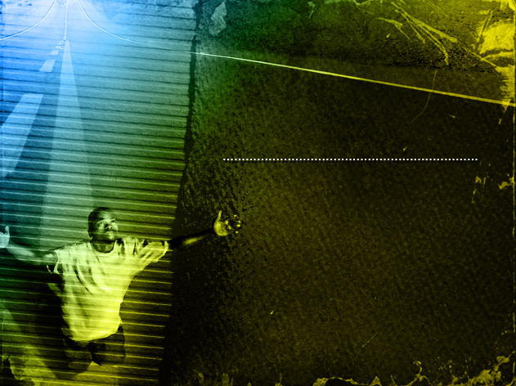
O QUE OCORRERIA NA IGREJA CRISTÃ ANTES DA VOLTA DE JESUS?

Slide 54
O QUE OCORRERIA NA IGREJA CRISTÃ ANTES DA VOLTA DE JESUS?
2TESSALONICENSES 2:3,4;
“Ninguém de maneira alguma vos engane; porque não será assim sem que antes venha a apostasia, e se manifeste o homem do pecado, o filho da perdição...

Slide 55
O QUE OCORRERIA NA IGREJA CRISTÃ ANTES DA VOLTA DE JESUS?
2TESSALONICENSES 2:3,4;
qual se opõe, e se levanta contra tudo o que se chama DEUS, ou se adora; de sorte que se assentará, como DEUS, no templo de DEUS, querendo parecer DEUS.”

Slide 56
O QUE OCORRERIA NA IGREJA CRISTÃ ANTES DA VOLTA DE JESUS?
Daniel 8:12
“E um exército foi dado contra o sacrifício contínuo, por causa da transgressão; e LANÇOU A VERDADE POR TERRA, e o fez, e prosperou.”

Slide 57
O QUE OCORRERIA NA IGREJA CRISTÃ ANTES DA VOLTA DE JESUS?
A verdade seria LANÇADA por TERRA.
A igreja de Cristo passaria por um período de apostasia
Seria dominada por pessoas que nela introduziriam costumes e práticas pagãos.

Slide 58
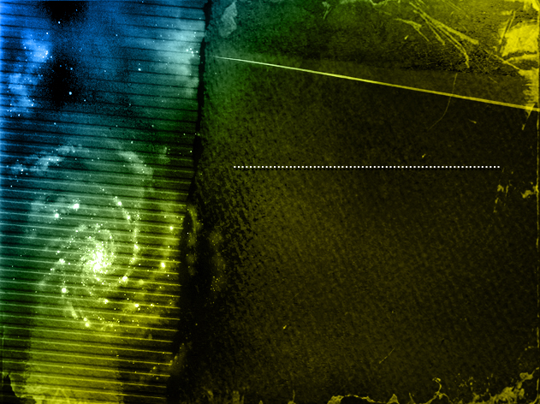
QUE PRÁTICA ERA OBSERVADA ENTRE OS PAGÃOS NOS TEMPOS DE MOISÉS?

Slide 59
QUE PRÁTICA ERA OBSERVADA ENTRE OS PAGÃOS NOS TEMPOS DE MOISÉS?
DEUTERONÔMIO 4:19; 17:2,3
“Que não levantes os teus olhos aos céus e VEJAS O SOL, e a lua, e as estrelas, todo o exército dos céus;

Slide 60
QUE PRÁTICA ERA OBSERVADA ENTRE OS PAGÃOS NOS TEMPOS DE MOISÉS?
DEUTERONÔMIO 4:19; 17:2,3
...E SEJAS IMPELIDO A QUE TE INCLINES PERANTE ELES, e sirvas àqueles que o SENHOR teu Deus repartiu a todos os povos debaixo de todos os céus.

Slide 61
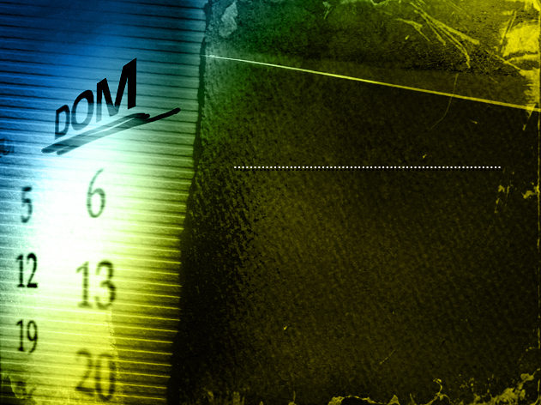
QUEM ORDENOU A GUARDA DO DOMINGO E QUANDO ISSO OCORREU?

Slide 62
QUEM ORDENOU A GUARDA DO DOMINGO E QUANDO ISSO OCORREU?
Imperador Constantino- dia 7 de março do ano 321 d.C. (concílio de Calcedônia).
Constantino era adorador do deus Sol. Converteu-se superficialmente, trazendo para a igreja cristã essa e outras práticas pagãs...

Slide 63
QUEM ORDENOU A GUARDA DO DOMINGO E QUANDO ISSO OCORREU?
– Catecismo da Igreja Católica; edição revisada de acordo com o texto oficial em latim (Edições Loyola, 10º edição, julho de 2000), p. 570.

Slide 64
QUEM ORDENOU A GUARDA DO DOMINGO E QUANDO ISSO OCORREU?
“ O mandamento da Igreja determina e especifica a Lei do Senhor: Aos domingos e nos outros dias de festa de preceito,
os fiéis têm a obrigação de participar da missa”

Slide 65
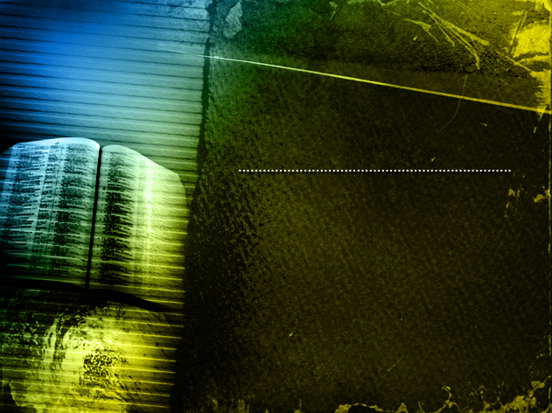
QUEM INSTITUIU A OBSERVÂNCIA DO SÁBADO E QUANDO ISSO OCORREU?

Slide 66
QUEM INSTITUIU A OBSERVÂNCIA DO SÁBADO E QUANDO ISSO OCORREU?
Gênesis 2: 1-3; Êxodo 20:8-11
“Lembra-te do dia do sábado, para o santificar. Seis dias trabalharás, e farás toda a tua obra. Mas o sétimo dia é o sábado do SENHOR teu Deus;

Slide 67
QUEM INSTITUIU A OBSERVÂNCIA DO SÁBADO E QUANDO ISSO OCORREU?
Gênesis 2: 1-3; Êxodo 20:8-11
...Porque em seis dias fez o SENHOR os céus e a terra, o mar e tudo que neles há, e ao sétimo dia descansou; portanto abençoou o SENHOR o dia do sábado, e o santificou.”

Slide 68
QUEM DEVE TER PRIORIDADE EM NOSSA OBEDIÊNCIA?

Slide 69
QUEM DEVE TER PRIORIDADE EM NOSSA OBEDIÊNCIA?
Atos 5:29; Tito 1:14
“Porém, respondendo Pedro e os apóstolos, disseram: Mais importa obedecer a Deus do que aos homens.”

Slide 70


